Slide 1
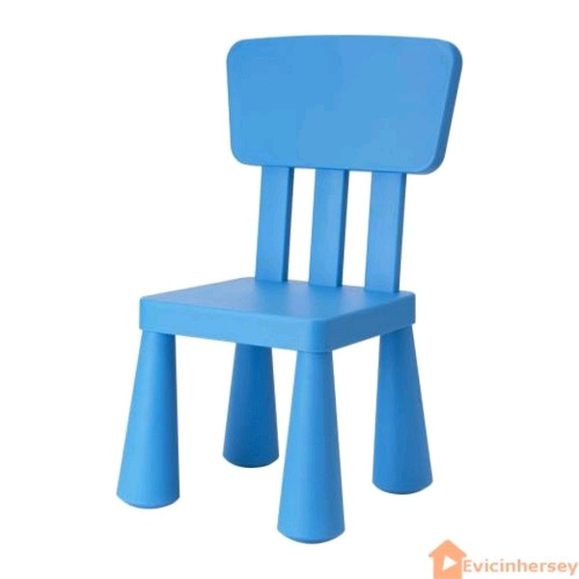
…. air

Slide 2
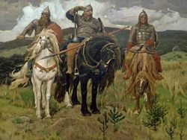
pict ….. e

Slide 3
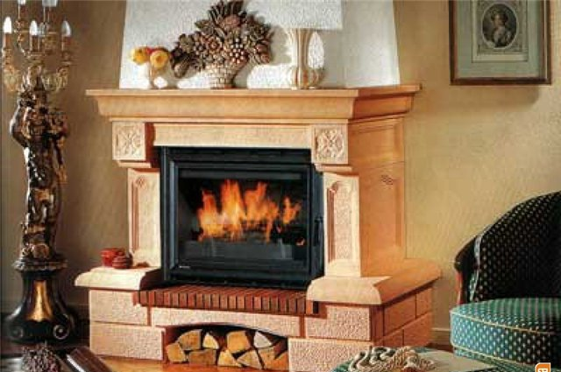
f …eplace

Slide 4
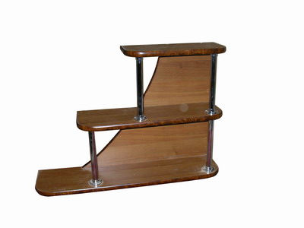
… elf

Slide 5
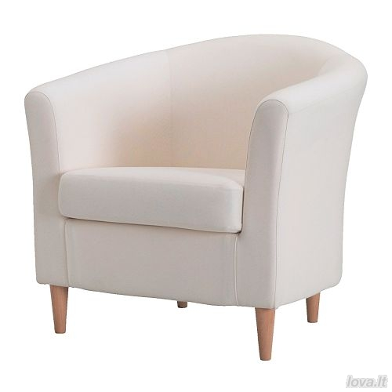
….. mchair

Slide 6
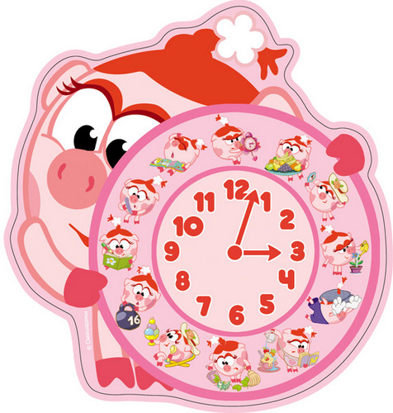
clo …

Slide 7
p … no

Slide 8
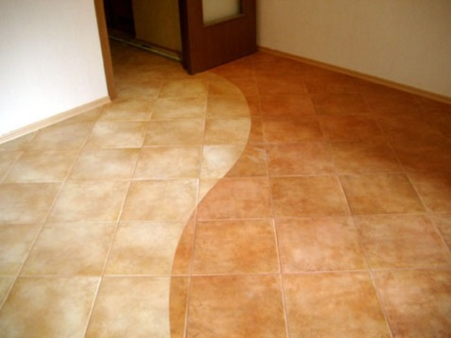
fl …

Slide 9
Источники
www.yandex.ru (дата обращения 3 октября)

